Slide 1
未來在等待的銷售人才 5 浮力
李銘銖

Slide 2
如何影響他人的新ABC守則
Attunement調頻
Buoyancy浮力
Clarity釐清

Slide 3
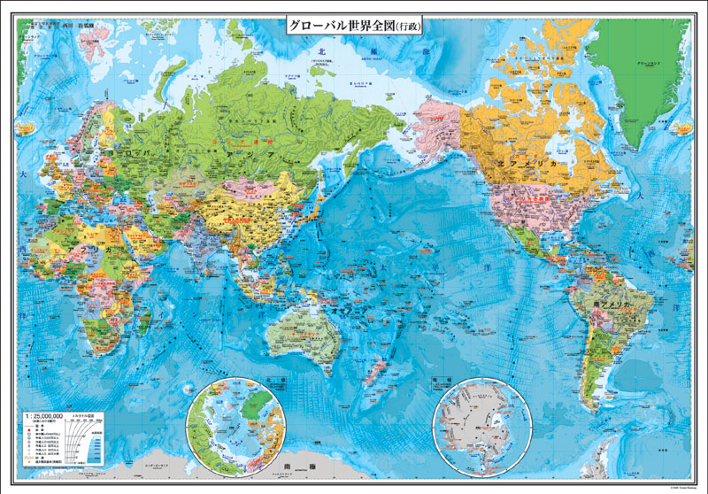
如果畫一張世界地圖最顯著的地形將會是那個兇險的深洋。任何推銷東西的人，都必須應付如波浪般一直打來的嚴拒、推卻與否決。在排拒的大海中還能一直浮在水面上，是打動他人的第二種基本人格特質------浮力。

Slide 4
浮力的三元素
之前：自己問問題
過程：正向比例
之後：解釋風格

Slide 5
銷售之前： 自己問問題V.S.自我激勵
疑問句的本身就會帶出答案，而答案就隱藏著解決問題的策略
自我激勵只是短暫的情感

Slide 6
https://www.youtube.com/watch?v=gMy_fa2f9DI

Slide 7
疑問式自我對話的實驗
字母重組遊戲
分兩組一是問自己能否解答，另一組是告訴自己可以解答
結果自問組多解決近50%的答案。

Slide 8
參與者分三組
分別寫20次我會嗎？、我會、我或會
結果寫20次我會嗎的解題數幾乎是其他組的2倍。

Slide 9
銷售過程： 正向情緒V.S.負向情緒
正向情緒能幫助我們看到買方是如何想的以及他們的處境
負向情緒可以讓聽話者相信說話者認真的程度
正向情緒幫助我們見林；負向情緒則幫助我們見樹。

Slide 10
情境實驗
你在籌備一場婚禮，幾星期前你臨時向一家外燴公司訂餐，相關服務費約14,000美元，現在業務經理帶來壞消息，因為市場價格波動，所以費用提高到16,995美元。如果不簽約的話有另一外客人正準備包下那天的外燴服務團隊。

Slide 11
將顧客分三組，請一位臨時演員扮演業務經理說詞一致但肢體語言有異。
一組正向情緒，真誠動人點頭微笑、一組出言挑釁、另一組平板單調。
結果正向語調願意接受的程度是負向的兩倍。

Slide 12
延續性實驗
談判者可以討價還價
結果面對負向情緒的組別提出的方案比正面的要慳吝許多。

Slide 13
正負向情緒與幸福度的實驗
參與者記錄自己正負向情緒四星期並對照33題幸福度量表計分。
結果正負向情緒比例3:1的人一般來說會活得很好。正負向情緒比例一旦高於11:1後，正向情緒的壞處就會高於好處。

Slide 14
銷售之後： 解釋風格---樂觀V.S.悲觀（習得無助）
樂觀並非一種空洞情緒而是一種觸媒，可以激勵人們堅持下去，讓我們在遇到挑暫時穩住腳跟。樂觀還能增強自信，讓我們影響自己的周遭環境。
習得無助感通常是人類解釋風格的一種作用。容易放棄的人會把壞事解釋為永久、普遍與針對對個人；他們認為負面情況會維持很長的時間，並認為造成壞事的原因具有普遍性；而且要怪就怪自己。

Slide 15
歸因風格問卷
針對100為大都會電話行銷人員作問卷
結果樂觀解釋風格的業務賣出保險高於悲觀解釋風格37%。最高十分位數的業務比最低者多賣88%。

Slide 16
ASQ問卷
針對100為新聘人員開始工作前作ASQ問卷
結果悲觀區的離職率是樂觀區的2倍，最悲觀的1/4的離職率是最樂觀的3倍。

Slide 17
模範案例
當個建築師巴布：練習詢問式自我對話
追蹤你的正向比例
增進你的解釋風格
嘗試計算並擁抱策略
不要忘了偶爾負面一下
寄給自己一封拒絕信

Slide 18
當個建築師巴布： 練習詢問式自我對話
常問自己：我能打動這些人嗎？
寫下直接了當的答案並列出五個具體的理由。

Slide 19
追蹤你的正向比例
列出弗雷德克森的十大正向情緒，喜悅、感激、寧靜、感興趣、希望、自豪、興味、鼓舞、敬畏、愛。選擇一至二個在一天之中想辦法顯露這些情緒給自己鼓舞並提振周遭人的心情，增加打動他人的機率。
造訪弗雷德克森的網站，作正向自我測驗，瞭解自己目前的正向風格。

Slide 21
增進你的解釋風格
練習三個問題
Q1這是永久的嗎？
A1-1沒錯我已經完全不行了，我無法打動任何人
A1-2不！我今天表現不理想是因為我沒睡飽
Q2都是這樣嗎？
A2-1沒錯業界每個人都無理取鬧
A2-2不！只是這個人是爛人
Q3是我的關係嗎？
A3-1沒錯那個人不買是因為我介紹的爛
A3-2不是，我介紹的還可以，那個人不買是因為他還沒準備好

Slide 23
推薦閱讀

Slide 24
嘗試計算並擁抱策略
計算
計算一星期被拒絕的次數，你會感到訝異；另一方面 你也會驚訝到在這麼多拒絕下你竟然活下來了。
擁抱
傑.古德寶的故事
一個人如何看待拒絕，常常是要看自己用什麼框架。

Slide 25
不要忘了偶爾負面一下
負面及負向情緒攸關我們的生存，可以防止不具生產力的行為固化為習慣，還能提供如何努力的有用資訊。我們踏上錯誤道路時，負面與負向情緒可以提醒我們。

Slide 26
寄給自己一封拒絕信
沒有人喜歡收到拒絕信，但一個能減少心頭刺痛的方法則是搶在拒絕你的人之前，先寄給自己一封拒絕信。

